Slide 1
Visual Analytics
Milestone 2
Robin Ellerkmann
Jan-Christopher Pien
& Andreas Wegge
Notes:
11/29/2016

Slide 2
Aufgabe 1
Implementierung Datentyp – Tupel
Gründe für die Nutzung von Tupeln:
  Saubere Trennung der einzelnen Messpunkte
  Einfacher Zugriff
  Simple Datenstruktur
Gründe für die ausgewählte Implementierung:
  Entwicklung einer DataPoint-Klasse unter Nutzung des “Tuple”-Klassenbaums von Flink
  Problematik von Tupeln in Flink
    Keine Nullwerte erlaubt
    Wie fehlende Werte repräsentieren?
  Optionals innerhalb des Tupels
Abkehr von Flink
  Flink ist zu mächtig für konkreten Anwendungsfall
  Geschwindigkeit leidet durch Serialisierung und Parallelisierung
  Entscheidung für Implementierung durch reine Stream-API (Java 8)
Notes:
11/29/2016

Slide 3
Aufgabe 2
Funktion read_data implementieren
mittels Java BufferedReader
--> while loop mit parsing
Einlesen als LinkedList und dann weitergabe als Java 8 Stream
Notes:
11/29/2016

Slide 4
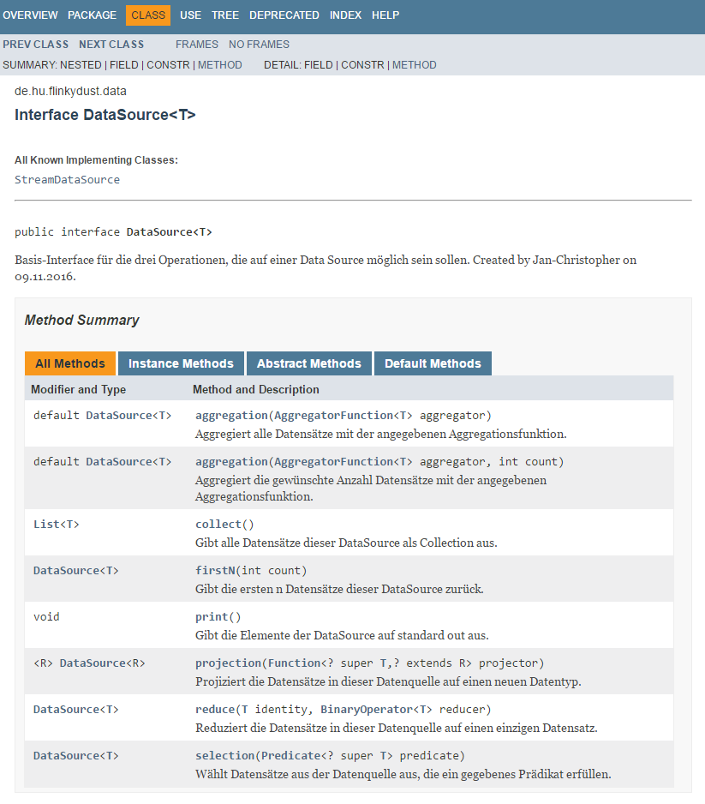
Aufgabe 3
Selection, Projection & Aggregation implementieren
Interface DataSource
Implementierung StreamDataSource kann:
  Datei einlesen oder zufällige Daten generieren
  Den Stream “persistent” als List speichern.
  Die ersten N Ergebnisse einer Operation ausgeben
  Die geforderten Operationen selection, projection und aggregation mit Komparatoren (atLeast, Same, LessThan) und Aggregatoren (avg, max, min)
Notes:
11/29/2016

Slide 5
Aufgabe 3
Spezifikation von Selection, Projection & Aggregation
Selection (Filter)
Projection (Map)
Aggregation (Reduce)
  Für einfache Aggregationen (Min, Max, Sum, etc.)
  Für kompliziertere Aggregationen (Avg) müssen mehrere Map-Reduce-Schritte hintereinandergeschaltet werden
  Implementierung Average Aggregation:
Average(Stream s, Feld f):
s.projection(tuple -> (tuple, 1))
s.reduce((tuple1, tuple2) -> (tuple1[1][f] + tuple2[1][f], tuple1[2] + tuple2[2]))
s.projection(tuple -> tuple[1]; tuple[1][f] = tuple[1][f] / tuple[2]))

Slide 6
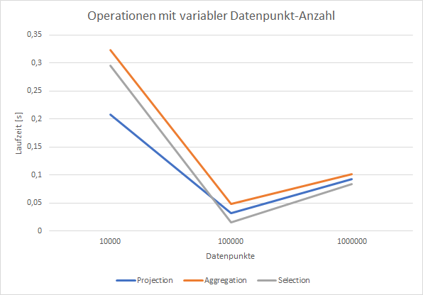
Aufgabe 4
Benchmarking durch “Profile”-Funktion
Notes:
11/29/2016

Slide 7
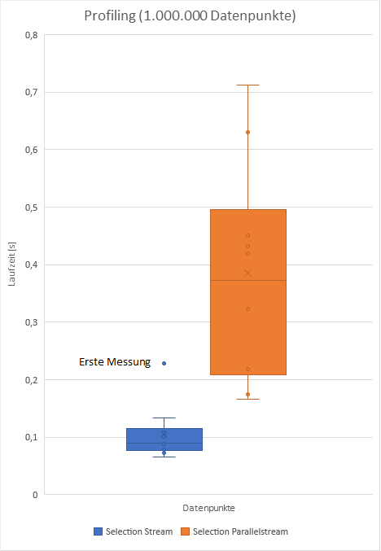
Aufgabe 5
Skalierbarkeit prüfen
1.000.000 Datenpunkte
Ausreißer bei erster Messung
  Vermutlich wegen Speicherallokation
Testweise Implementierung mit parallelen Streams
  Langsamer, da Overhead für das Synchronisieren von Threads nötig
Notes:
11/29/2016

Slide 8

Aufgabe 6
Notes:
11/29/2016

Slide 9
Aufgabenaufteilung
Jan: Einrichten des Projekts, der Interfaces und der meisten Klassen (Komparatoren, Aggregatoren und DataSource) für Flink (1. Implementation) und dann auf Basis von Java8 Streams (2. Implementation - in Nutzung)
Robin: Entwicklung des Profiling/Benchmarking und der zufälligen Datengenerierung, Testen und Messen, Verfeinerung der Implementierung, Präsentation und Dokumentation
Andreas: Schreiben der Projektion und des avg-Aggregators, Verfeinerung der Implementierung, Beweisskizze (unfertig), Präsentation und Dokumentation
Notes:
11/29/2016

